Slide 1
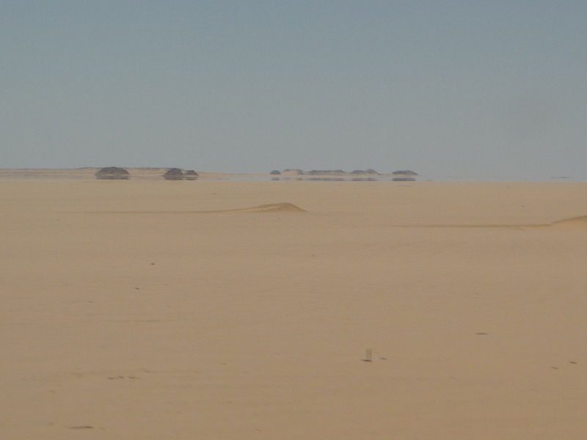
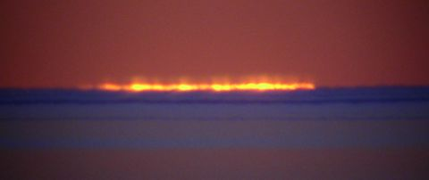

Slide 2
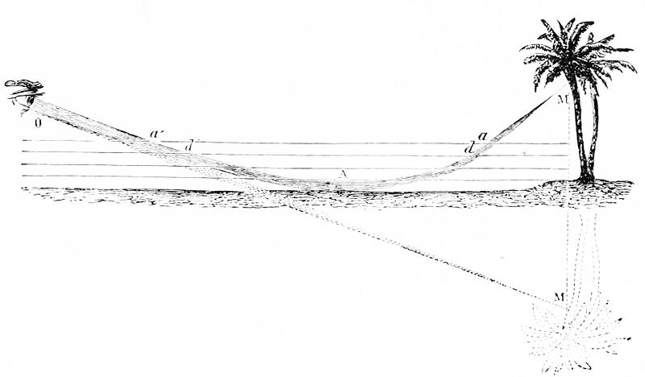
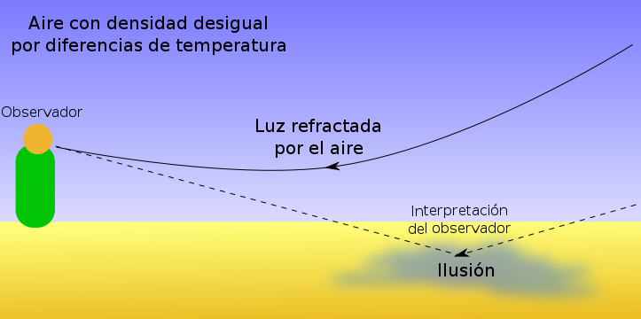
Teoría del espejismo

Slide 3
Humboldt: ficha de lectura
Prevalencia de lenguaje denotativo (científico: datos, mediciones, fenómenos), asociado a intervenciones de carácter connotativo (uso de adjetivos, uso de similitudes, metáforas y otras figuras).
Alternancia de descripción y narración, con prevalencia de la primera.
Caracterización del paisaje, rasgos repetidos: llanos=mar; horizonte huidizo; alteraciones de la percepción del observador (espejismos);
Referencia contínua con paisajes considerados homólogos o parecidos (desiertos africanos y asiáticos) y establecimiento de analogías (pampas, nunca visitadas).
Relación del paisaje con las especies animales y humana (falta de ganado vacuno y caballos como causa de la escasa evolución cultural; pereza e indolencia de los habitantes…)

Slide 4
Antonello Gerbi
La disputa del Nuovo Mondo, 1955
La disputa del Nuevo Mundo

Slide 5
Gerbi
“Con Humboldt el pensamiento de Occidente realiza finalmente la conquista pacífica y adquiere idealmente a su proprio mundo, el Cosmos, esas regiones que hasta entonces habían sido únicamente objeto de curiosidad, maravilla o escarnio.”
Humboldt se opone a las tesis del naturalista francés Buffon que, 50 años atrás, había sostenido la inferioridad de las especies animales en las Américas.
Establece el principio de igualdad de la especie humana,de la que traza históricamente el camino de la evolución.
Se entusiasma y exhalta la naturaleza americana sobre la base de principios vitalistas y estéticos del Romanticismo.

Slide 6
Mary Louise Pratt
Imperial Eyes. Travel Writing and Transculturation, 1992
Ojos imperiales. Literatura de viajes y transculturación, 1997

Slide 7
Transculturación
Intercambio cultural entre dos culturas que entran en contacto en un contexto de dominación (ej: colonialismo), por el cual un grupo social selecciona, recibe y adopta formas culturales de otro grupo. Al contrario de la aculturación, la transculturación indica que no solo el grupo social subordinado asimila formas culturales propias de los dominadores, sino que también puede ocurrir lo contrario. En todo caso, el grupo subalterno participa activamente en el proceso.

Slide 8
Zonas de contacto
Espacios sociales en los que culturas dispares se encuentran, chocan y se enfrentan, en relaciones de dominación y subordinación, como ocurre en las colonias.

Slide 9
Literatura de viaje siglo XVIII/XIX
La literatura de viaje escrita por viajeros europeos a regiones no europeas refleja el encuentro en la zona de contacto y los fenómenos de transculturación.
Contribuye a imaginar el “resto del mundo” para los lectores europeos, generando una conciencia eurocentrada global.
Genera y consolida concepciones diferenciadas de Europa misma en relación con el “resto del mundo” .
Codifica y legitima las aspiraciones de expansión económica de Europa.
Influye en los escritores hispanoamericanos de comienzos del siglo XIX, ocupados en establecer la autonomía cultural de las nuevas naciones, reteniendo determinados valores europeos como el de la supremacía blanca.

Slide 10
Anticonquista
Estrategia de representación del espacio extra europeo por medio de las cuales los europeos declaran su inocencia al mismo tiempo que afirman la hegemonía europea. La literatura de viaje construye la figura de un viajero observador antitético al conquistador.
¿De qué manera?

Slide 11
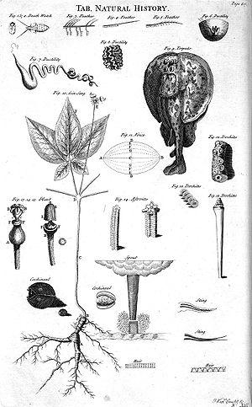
Historia natural
Parte del saber ya clasificada por Aristóteles, codificada en la Naturalis Historiae de Plinio el Viejo en el siglo I de nuestra era.
En los siglos XVIII y XIX, la historia natural fue un término que se usó con frecuencia para referirse a todos los estudios científicos referidos a la botánica, la zoología y la paleontología, en oposición a la historia política o eclesiástica (teológica), del griego ἱστορία (istoría): conocimiento adquirido por medio de investigación.
El cultor de la HN se define naturalista.
Con la especialización de las ciencias naturales del siglo XIX, la HN se vuelve una actividad amatorial y de coleccionismo.

Slide 12
Mediados siglo XVIII, cambio en la conciencia planetaria europea:
La historia natural se convierte en modelo de conocimiento del mundo. Al mismo tiempo
Con el desarrollo del capitalismo se afirma la necesidad de materias primas y de extender el comercio costero hacia las tierras interiores.
Consecuencias:
Se da impulso hacia la exploración del interior, en oposición a la marítima

Slide 13
1735
Taxonomía de Linneo
Expedición científica de La Condamine

Slide 14
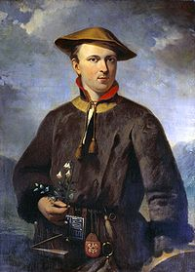
Linneo
Publicación de Systema Naturae, de Carl Linneo, perfeccionado en 1750. Clasificación destinada a categorizar todas las formas vegetales del planeta, más tarde aplicado también al mundo animal y mineral.

Slide 15
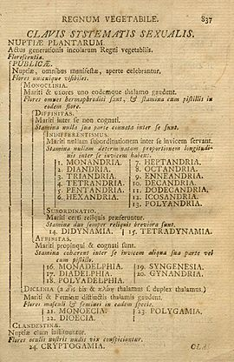
Taxonomía de linneo
Pone orden en el caos de la botánica y establece los principios de la nomenclatura botánica (género>especie) en latín.
A partir de entonces sus discípulos se lanzan al mundo para completar la clasificación de todas las especies.
Surge la historia natural como tarea global, democrática (conocimiento accesible a todos). Se populariza la investigación científica.
Las zonas de contatco se convierten en lugares de trabajo manual e intelectual.

Slide 16
El ojo del naturalista: ordenador inocente
La historia natural concibe el mundo como un caos al que el naturalista va sacando un orden. No es pura descripción, sino composición de un orden: cada elemento natural es sacado de su entorno (caótico, arbitrario) y recolocado en un sitio adecuado dentro del sistema.
El ojo del naturalista (hombre, europeo, blanco, instruido) saca las cosas del mundo y las reorganiza en un sistema de pensamiento. Todo esto sin alterar en nada lo material: es una operación abstracta, no una conquista heróica: una operación inocente (aunque tiene usos posteriores de carácter utilitarístico y de expansión).

Slide 17
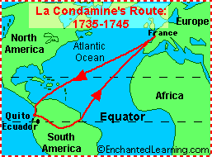
I expedición cientÍfica internacional
Lanzamiento de la primera expedición científica internacional (de Europa) destinada a determinar la forma exacta de la tierra (esférica, según Cartesio o achatada, según Newton).
Unico sobreviviente: Charles de la Condamine.
Gran cantidad de textos narrativos.
Nace el interés para la exploración del interior continental, una nueva era de viajes científicos y un nuevo género de literatura de viajes vinculado con el conocimiento científico de alcance europeo.

Slide 18
Los viajes y la literatura de viaje jamás volverían a ser lo mismo
Desde mediados de 1700 cada viaje y expedición incluiría a un naturalista, figura benévola y culta (al lado del marino, el conquistador, el diplomático, etc.).
Los relatos de viajes incluirían páginas de “literatura de naturaleza”: antes las descripciones de flora y fauna eran digresiones formales de la narración (aventuras, supervivencia, contemplaciones estéticas, etc.), ahora se mezclan con la narración, se convierten en narración siendo su materia principal.
Si en los tres siglos anteriores el esfuerzo de conocer el mundo se había concentrado en la navegación (circumnavegación y relevo cartográfico de las costas del mundo), a partir de ahora la atención se vuelve al interior de los continentes.

Slide 19
Ojos imperiales
Un análisis atento de la escritura de viaje demuestra que la mirada de los viajeros escritores naturalistas de los siglos XVIII/XIX no es tan inocente:
visión panorámica del paisaje, con términos estéticos que suavizan un vocabulario impasible;
El viajero es un ojo móvil cuya presencia en la narración es escasa;
No se da prioridad a lo heróico;
Los habitantes aparecen como marcas del paisaje;
El dramatismo no es producido por la historia o acción del viajero sino por el paisaje tal como se presenta ante los ojos del europeo: el ojo registra lo que cae dentro de su visión, que parece ofrecerse a él;
Lo que está “atrasado” es disponible al progreso: el ojo europeo presenta los paisajess como “vacíos”. Las palabras clave para describir a los hombres son “indolencia” y “pereza”.

